Slide 1
Napredne arhitekture in učenje globokih nevronskih mrež (R-IT MAG)
Vaja 4 – Globoko okrepitveno učenje

Slide 2
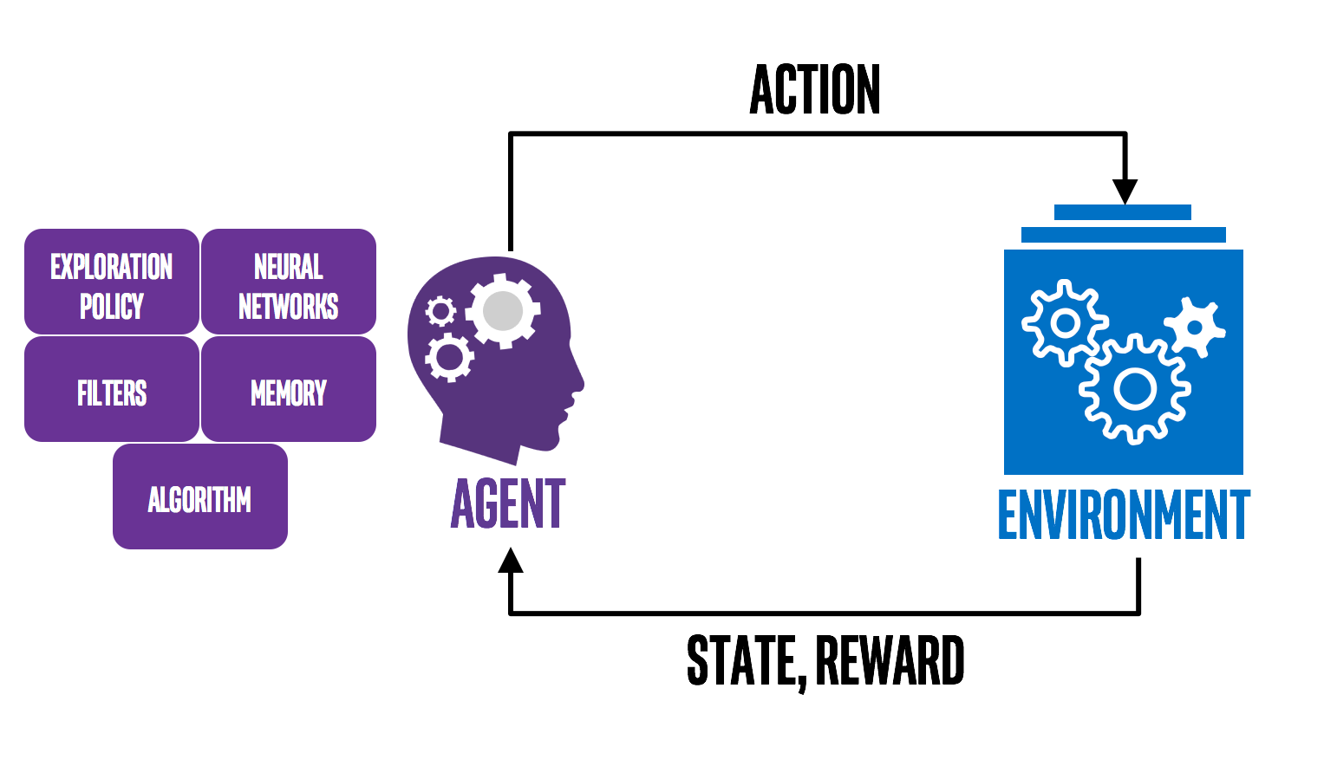
Okrepitveno učenje
Učenje inteligentnih agentov
Pravilno delovanje => nagrada
Nepravilno delovanje => kazen
Cilj je maksimizirati nagrado
Raziskovanje (angl. exploration)
Izkoriščanje (angl. exploitation)
Ideja je najti ravnovesje med raziskovanjem in izkoriščanjem
Opis problema z markovskim odločitvenim procesom
Množica stanj okolja in agenta (angl. state space)
Množica akcij (angl. action space)
Q-učenje

Slide 3
Globoko okrepitveno učenje
Razširitev okrepitvenega učenja z globokimi nevronskimi mrežami
Globoke Q-mreže (ang. deep Q-networks – DQN)
Dvojne globoke Q-mreže (ang. double DQN – DDQN)
DDQN je izboljšava DQN
Uporaba dveh nevronskih mrež z namenom ločevanja izbire akcije in vrednotenja akcije
Nevronska mreža za izbiro akcije (ang. online network) [primarna mreža]
Nevronska mreža za vrednotenje akcije (ang. target network) [kopija]
Izbere se tista akcija, ki ima maksimalno vrednost v primarni mreži, vendar se ovrednoti z mrežo za vrednotenje akcije
Periodično se vrednosti primarne mreže skopirajo v kopijo

Slide 4
Okolja za učenje agentov
Knjižnica OpenAI Gym/Gymnasium
Classic control okolja – Acrobot in Cart Pole
Box2D okolja – Lunar Lander
Atari okolja – Pong
Okolja imajo različne nagrade in kazni
Zaradi raznolikosti okolij bodo parametri drugačni

Slide 5
Cilj vaje
Spoznati se z okrepitvenim učenjem na različnih problemih
Implementirati agente za reševanje problemov okrepitvenega učenja
Spoznati in preizkusiti DQN in DDQN na problemih okrepitvenega učenja

Slide 6
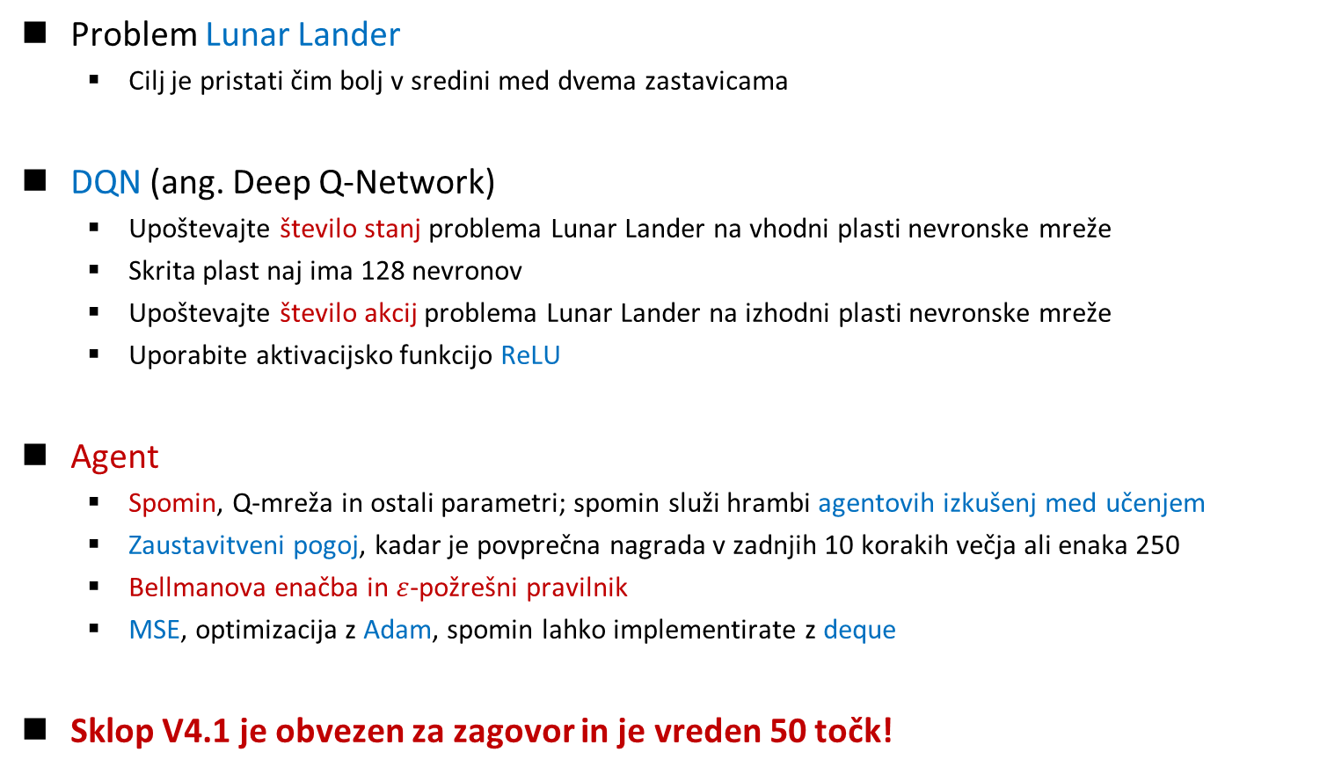
Sklop V4.1
Problem Lunar Lander
Cilj je pristati čim bolj v sredini med dvema zastavicama
DQN (ang. Deep Q-Network)
Upoštevajte število stanj problema Lunar Lander na vhodni plasti nevronske mreže
Skrita plast naj ima 128 nevronov
Upoštevajte število akcij problema Lunar Lander na izhodni plasti nevronske mreže
Uporabite aktivacijsko funkcijo ReLU
Agent
Spomin, Q-mreža in ostali parametri; spomin služi hrambi agentovih izkušenj med učenjem
Zaustavitveni pogoj, kadar je povprečna nagrada v zadnjih 10 korakih večja ali enaka 250
Bellmanova enačba in $ε$-požrešni pravilnik
MSE, optimizacija z Adam, spomin lahko implementirate z deque
Sklop V4.1 je obvezen za zagovor in je vreden 50 točk!

Slide 7
Pričakovani rezultati

Slide 8
Sklop V4.2
Razširitev sklopa V4.1 z implementacijo DDQN (ang. Double Deep Q-Network)
Agent bo zdaj vseboval dve Q-mreži
Prva mreža izbira akcije (ang. online network)
Druga mreža vrednoti akcije (ang. target network)
Izbere se tista akcija, ki ima maksimalno vrednost v prvi mreži, vendar se ovrednoti z drugo mrežo
Periodično se vrednosti prve Q-mreže skopirajo v drugo Q-mrežo (ang. soft update)
Primerjajte kvaliteto rezultatov in graf učenja z DQN
Sklop V4.2 je vreden 10 točk

Slide 9
Sklop V4.3
Problema Cart Pole in Acrobot
Cart Pole – masno uravnoteženje droga na premikajoči platformi
Acrobot – nihanje robotske roke z dvema členoma nad črto
DQN in DDQN
Parametri in zaustavitveni pogoji
Raziščite smiselne in ustrezne vrednosti parametrov
Pri implementaciji lahko uporabite zaustavitvene pogoje
Sklop V4.3 je vreden 10 točk

Slide 10
Sklop V4.4
Problem Pong
Igranje igre Pong
DQN in DDQN
Potrebna bo modifikacija agenta in Q-mrež
Vhod bo slika, ki predstavlja situacijo v igri
Uporabite konvolucijske plasti
Parametri in zaustavitveni pogoji
Raziščite smiselne in ustrezne vrednosti parametrov
Pri implementaciji je dobra ideja uporabiti zaustavitvene pogoje
Učenje bo bistveno bolj časovno zahtevno kot pri prejšnjih problemih!
Sklop V4.4 je vreden 15 točk

Slide 11
Pričakovani rezultati

Slide 12
Sklop V4.5
Dopolnite implementacijo iz sklopa V4.4 z zmožnostjo učenja na več GPE
PyTorch DDP (Distributed Data Parallel) – starejši način porazdeljenega učenja
PyTorch Lightning – novejši način porazdeljenega učenja
Lightning Fabric – novejši način porazdeljenega učenja
Uporabite Kaggle Notebook
2x NVIDIA Tesla T4 GPE po verifikaciji računa
Primerjajte čas učenja in kvaliteto modela
Sklop V4.5 je vreden 15 točk

Slide 13
Zagovor
Rok za oddajo na Učilnice Arnes: 20. 01. 2026 ob 00:00
Oddajte datoteko .zip s kodo
Datoteko poimenujte po predlogi: V4.[sklop]-[ime]-[priimek].zip
Primer: V4.1-Janez-Novak.zip
Vajo lahko zagovarjate v kateremkoli terminu v zimskem semestru
Po roku za oddajo boste lahko vajo zagovarjali na dodatnem terminu (samo sklop V4.1!)
Pregled rezultatov in kode
Na zagovor pridite pripravljeni
Vajo rešujte sami!
Vaše oddane vaje se preverjajo z orodji za detekcijo podobnih vsebin

Slide 14
Vprašanja

